Slide 1
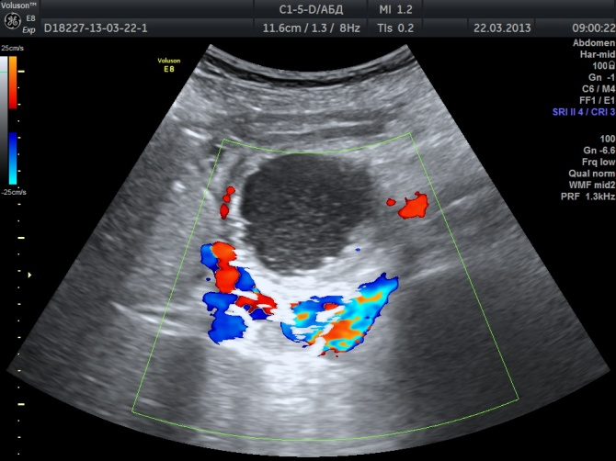
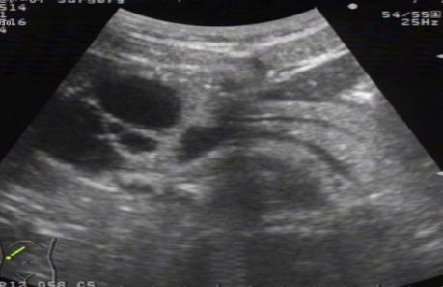
УЗИ поджелудочной железы выполняется на предмет выявления:
воспалительных изменений (рис.1);
новообразований поджелудочной железы (рис.2);
послеоперационных осложнений.
1 2
Рис.1. Абсцесс поджелудочной железы. Рис.2. Цистаденома поджелудочной железы.

Slide 2
УЗИ молочных желез выполняется на предмет выявления:
воспалительных изменений;
новообразований молочной железы с обязательной оценкой их васкуляризации
и жесткости ткани с использованием ультразвуковой эластографии (рис.1,2);
послеоперационных осложнений, в т.ч. после пластических операций (рис.3,4).
1
2
3 4
УЗИ молочных желез после увеличивающей маммопластики
силиконовыми эндопротезами
Рис.3. Капсулярная контрактура.
Рис.4. Разрыв капсулы силиконового эндопротеза.
Образования молочной железы
Рис.1. Киста молочной железы.
Рис.2. Рак молочной железы.

Slide 3
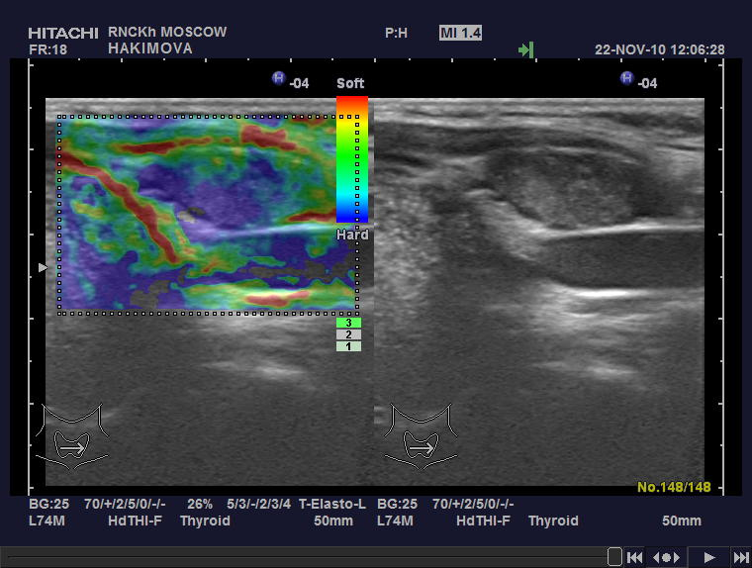
УЗИ щитовидной, паращитовидных, слюнных желез и лимфоузлов шеи выполняется на предмет выявления:
изменений их размеров и структуры;
воспалительных изменений;
новообразований с обязательной оценкой их васкуляризации и жесткости ткани
с использованием ультразвуковой эластографии (рис.1,2,3);
1 2 3
Рис.1. Опухоль щитовидной железы. Рис.2. Аденома слюнной железы. Рис.3. Метастатическое поражение лимфоузла шеи.

